Slide 1
第五节 家庭用电

Slide 2
一、观察家庭电路布线图(组成)

Slide 3
家庭电路一般由供电线路（火线和零线）、电能表、闸刀开关、保险盒、插座、电灯等各用电器和开关等几部分构成的。
闸刀开关
。
220V
。
火线
零线
火线
电能表
零线
开关
..
保险丝
插座
电灯

Slide 4
进户线（电源线）有两条：
火线和零线
L火线
U=220V
N零线
U=220V
U=0 V
E地线
地面

Slide 5
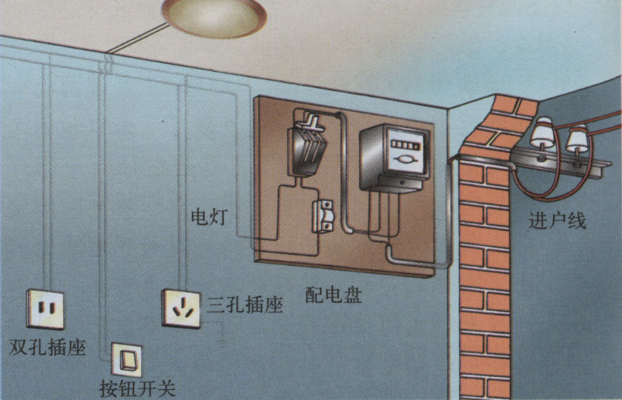
进户线（家庭电路的电源）
(1)一根叫_______：
火线
与大地间的电压是220V。
与大地电压是0V。
另一根叫______:
零线
火线与零线间的电压是＿＿伏。
220
测电笔
(2)辨别火线和零线要用＿＿＿。

Slide 6
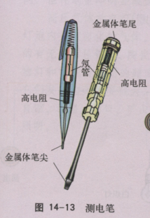
。
二、测电笔

Slide 7
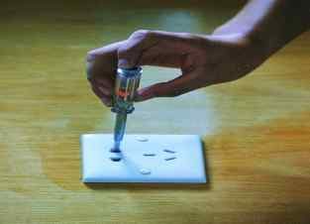
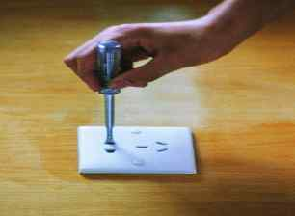
正确操作：
手触笔尾金属体；笔尖金属体触火线时氖管发光，触零线时不发光。
错误操作
手没触笔尾金属体，笔尖金属体触火线时氖管仍不会发光。
但千万不能接触笔尖金属体

Slide 8
问题：
（1）测电笔中为什么要串联一个高电阻?
答：只有当串联一个高电阻时，通过人体的电流会非常小，人体才是安全的。
（2）测电笔测零线时为什么氖管不发光?
答：零线对地电压是0V，此时没有电流产生，当然不会使氖管发光。
（3）使用测电笔时，为什么不能用手碰笔尖的金属体?
答：当用手碰笔尖的金属体时，人体两端就有220V的电压，这时产生的强电流就会流过人体，发生安全事故。
返 回

Slide 9
三、家庭电路的安装
火线
零线
连接方法：
1、开关接在火线上
2、开关与灯串联
讨论：
你仔细观察过电灯泡吗？
电灯泡是如何接入电路的？
螺口灯泡

Slide 10
灯座和灯
火线
火线
零线
零线
螺丝口式
卡口式
火线
火线
零线
零线
火线和零线可以任意连接
火线和零线决不可以接错

Slide 11
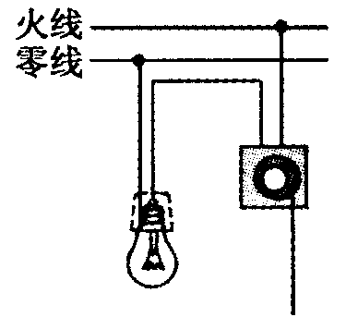
螺口灯泡的螺旋一定要接在零线上
返 回

Slide 12
现已知小明家里各用电器工作时的电流值如下：一台电脑：1 A，所有电灯:总0.8A,空调:7A冰箱:0.5A,电视机:0.5A,请你帮他选择保险丝（ ）
A、额定电流是40A的保险丝
B、额定电流是1.5A的保险丝
C、额定电流是10A的保险丝
D、额定电流越大越好的保险丝
正确答案:C

Slide 13
课 堂 小 结：
1、家庭电路的组成及安装
一般地,电能表、闸刀开关、熔断器、断路器及开关与灯泡间串联，各用电器、插座之间并联。

Slide 14
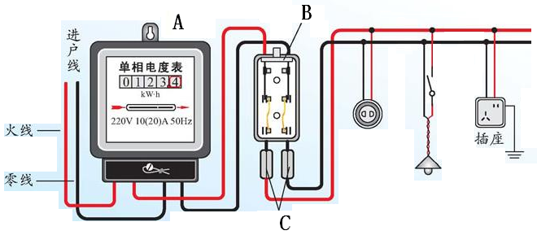
现代家庭电路中一般安装有“空气开关”，当通过的电流过大时，空气开关自动“跳闸”，切断电路。排除故障后，用手重新闭合开关就可以了。所以，空气开关可以替代上述元件中的_______和________。
闸刀开关
熔断器

Slide 15
随堂练习
1. 保险丝在电路中所起的作是（ ） A、减小电路中的电流，避免产生危险。 B、能使电路中电压降低 C、用电器消耗的电能过多时，自动切断电路。 D、在电流过大，超过规定值时能自动切断电路。
D
C
2.安装家庭电路中，下列做法错误的是 ( )
A、各电灯之间并联 B、开关与被控制的电灯串联
C、插座与电灯串联 D、保险丝接在闸刀开关之后

Slide 16
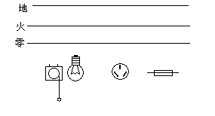
3.按要求连接电路：①保险丝只保护插座
②拉线开关只控制电灯

